Slide 1
Rv32i S-type & I-type & IL-type
이준형

Slide 2
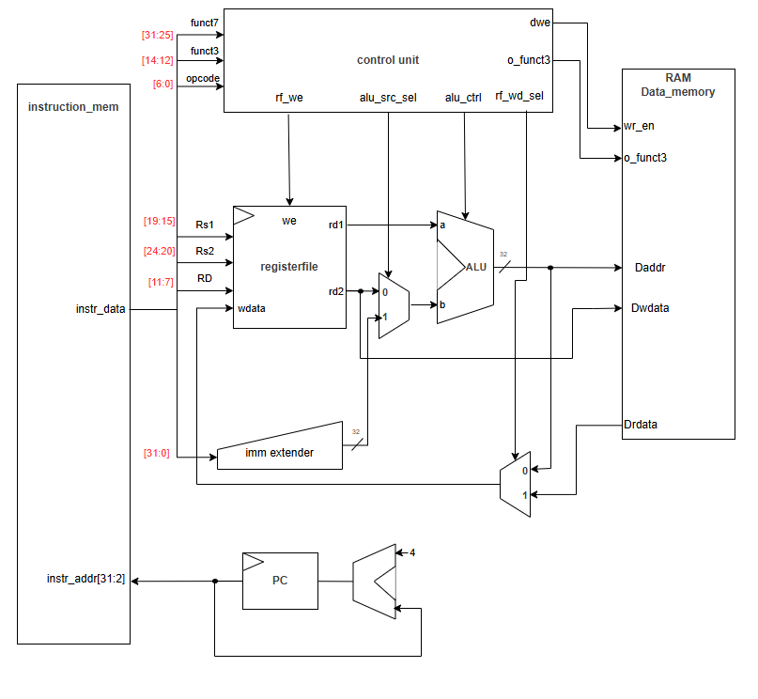
1. B/D

Slide 3
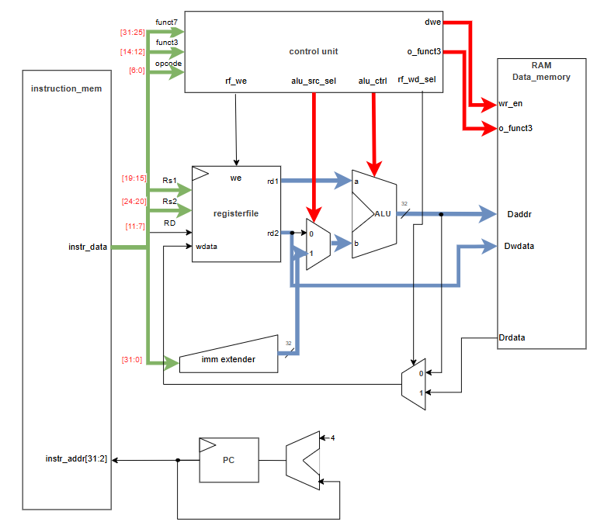
3. S-type
 | S-type | IL-type |  | l-type
rf_we | 0 | 1 |  | 1
alu_src_sel | 1 | 0 |  | 1
rf_wd_sel | 0 | 1 |  | 0
alu_ctrl | ADD |  |  | funct7[5],funct3
o_fun | funct3
dwe | 1 |  | 0 |  | 0
dmem[rs1+imm] <= rs2[Byte,half,word]
1.Daddr는 합연산으로 rs1 + imm 값으로 지정
2.Dwdata는 registerfile의 rd2주소 값으로 지정
3.wr_en=1,o_funct3에 의해 Data memory에 write함
imm[6:0] | rs2[4:0] | rs1[4:0] | funct3[2:0] | imm[4:0] | S-type

Slide 4
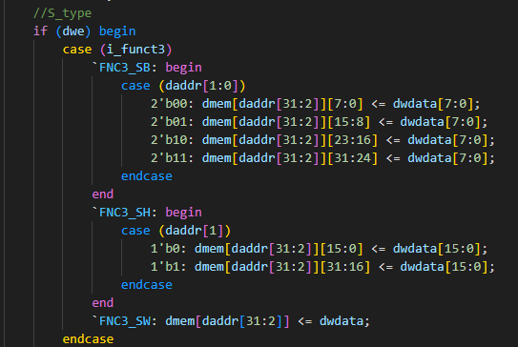
3. S-type
Data_mem module
동작 과정
dwe = 1 일때 write 선택
i_funct3로 byte,halt-word,word구분
3. daddr를 활용하여 byte단위 주소 선택
------------------------------------------
FNC3_SB : daddr[1:0]의해 byte 단위 지정
FNC3_SH : daddr[1] 의해 half-word 단위 지정
FNC3_SW : 전체 data를 지정
imm[6:0] | rs2[4:0] | rs1[4:0] | funct3[2:0] | imm[4:0] | S-type

Slide 5
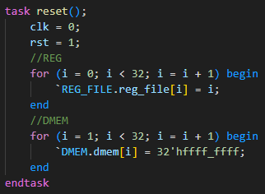
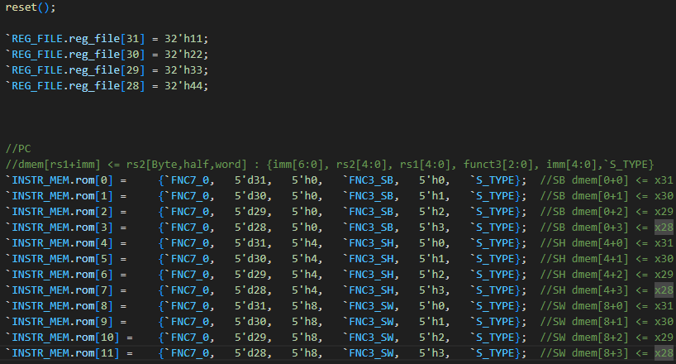
3. S-type 시나리오
초기화
reg_file : register_file에 주소값과 동일한 값을 입력
dmem : data_memor에 32’ffff_ffff로 채워넣어 byte 단위 write가 되는지 확인
시나리오
reg_file[28~31]에 값을 활용해 wirte 진행
아래 part마다 reg_file[31➔30➔29➔28]순으로 입력
아래 part마다 Low_byte부터 순차 write함
1.instr[0~3] : byte단위 write 확인
2.instr[4~7] : half-word단위 write 확인
3.instr[8~11] : word단위 write 확인

Slide 6
3. S-type simulation

Slide 7
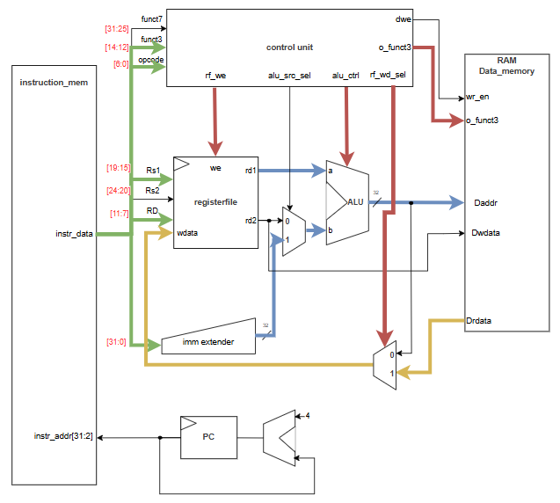
4. IL-type
 | S-type | IL-type |  | l-type
rf_we | 0 | 1 |  | 1
alu_src_sel | 1 | 0 |  | 1
rf_wd_sel | 0 | 1 |  | 0
alu_ctrl | ADD |  |  | funct7[5],funct3
o_fun | funct3
dwe | 1 |  | 0 |  | 0
rd <= Dmem[rs1+imm]
1.Daddr는 합연산으로 rs1 + imm 값으로 지정
2.Drdata는 wr_en=1,o_funct3에 의해 read
3.registerfile에 write함
imm[11:0] | rs1[4:0] | funct3[2:0] | rd[4:0] | I-type

Slide 8

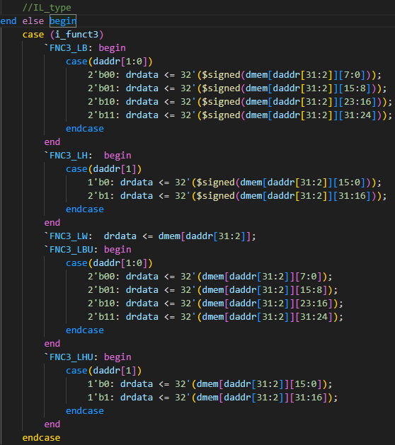
4. IL-type
.
.
.
동작 과정
dwe = 0 일때 read 선택
i_funct3로 byte,halt-word,word구분
3. daddr를 활용하여 read할 부분 선택
------------------------------------------
FNC3_LB : daddr[1:0]의해 byte 단위 지정
signed형 출력
FNC3_LH : daddr[1] 의해 half-word 단위 지정
signed형 출력
FNC3_LW : 전체 data를 지정
signed형 출력
FNC3_LBU: daddr[1:0]의해 byte 단위 지정
unsigned형 출력
FNC3_LHU: daddr[1] 의해 half-word 단위 지정
unsigned형 출력
imm[11:0] | rs1[4:0] | funct3[2:0] | rd[4:0] | I-type

Slide 9
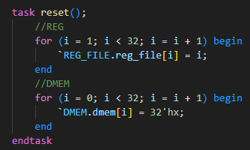
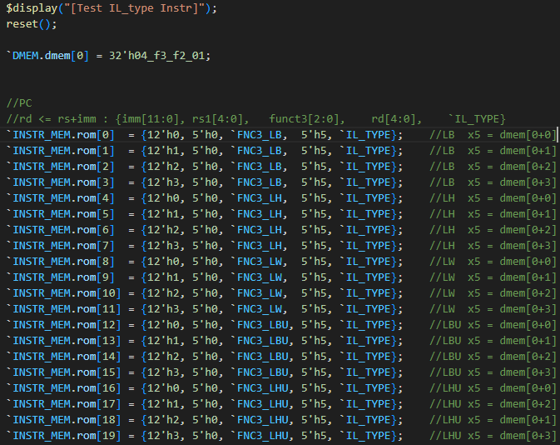
4. IL-type 시나리오
[시나리오]
dmem[0]에 값을 활용해 byte 단위 wirte 진행 및 signed,unsigned 동작 확인
imm : byte단위 동작,
rs1 : word address단위 동작 사용
3. register[5]에 잘 들어갔는지 확인
------------------------------------------------------
1.instr[0~3] :
LB (byte 단위 low-byte부터 순차 read)
2.instr[4~7] :
LH(half 단위 low-byte부터 순차 read)
3.instr[8~11] :
LW(word 단위 low-byte부터 순차 read)
4.instr[12~15] :
LBU(byte 단위 low-byte부터 순차 read)
5.instr[16~19] :
LHU(half 단위 low-byte부터 순차 read)

Slide 10
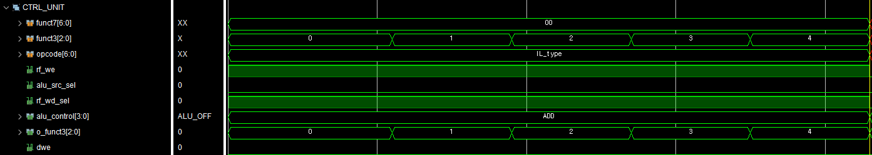
4. IL-type simulation
 | S-type | IL-type |  | l-type
rf_we | 0 | 1 |  | 1
alu_src_sel | 1 | 0 |  | 1
rf_wd_sel | 0 | 1 |  | 0
alu_ctrl | ADD |  |  | funct7[5],funct3
o_fun | funct3
dwe | 1 |  | 0 |  | 0
IL_type
1
0
1
ADD
input funct3
0
[control_unit]
ctrl_unit의 제어 신호가 정상정을로 출력되는 것을 확인
o_funct3는 i_funct3를 출력하는 것을 확인

Slide 11
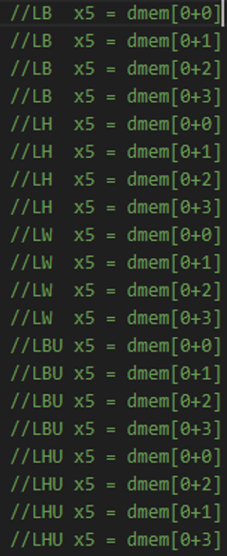
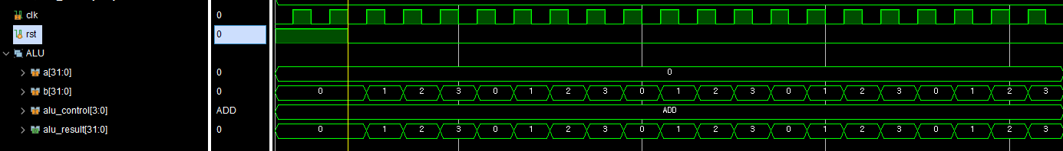
4. IL-type simulation
register_src
imm_src
LB sim
LH sim
LW sim
LBU sim
LHU sim
0
[ALU]
각 part simulation마다 b(imm_src)값이 0~3으로 순차 입력되는 것을 확인
각 part simulatio마다 alu_resul값이 0~3으로 순차 출력되는 것을 확인

Slide 12
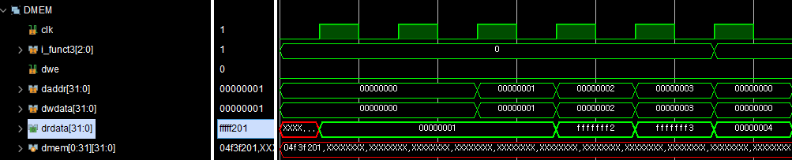
4. IL-type simulation
LB 동작
0 = read
0~3 순차 address
read data
[0] = 04_f3_f2_01
[Dmem] (LB byte 단위 signed read 동작 확인)
dmem[0+0] = 8’h01 ➔ 32’b00_00_00_01
dmem[0+1] = 8’hf2 ➔ 32’bff_ff_ff_f2
dmem[0+2] = 8’hf3 ➔ 32’bff_ff_ff_f3
dmem[0+3] = 8’h04 ➔ 32’b00_00_00_04
LB동작에서 byte단위 동작 확인
지정 byte_datad의 MSB에 맞추어 상위 비트[31:8]을 1로 채워 singed 동작 확인
0

Slide 13
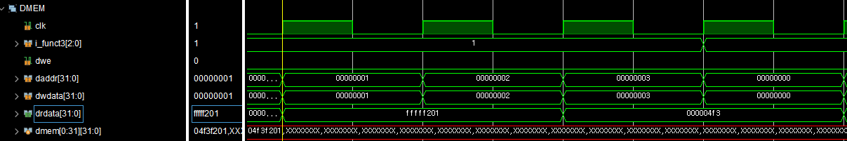
4. IL-type simulation
LH 동작
0 = read
0~3 순차 address
read data
[0] = 04_f3_f2_01
[Dmem] (LH byte 단위 signed read 동작 확인)
dmem[0+0] = 16’hf2_01 ➔ 32’bff_ff_f2_01
dmem[0+1] = 16’hf2_01 ➔ 32’bff_ff_f2_01
dmem[0+2] = 16’h04_f3 ➔ 32’b00_00_04_f3
dmem[0+3] = 16’h04_f3 ➔ 32’b00_00_04_f3
LB동작에서 byte단위 동작 확인
지정 byte_datad의 MSB에 맞추어 상위 비트[31:8]을 1로 채워 singed 동작 확인
0

Slide 14
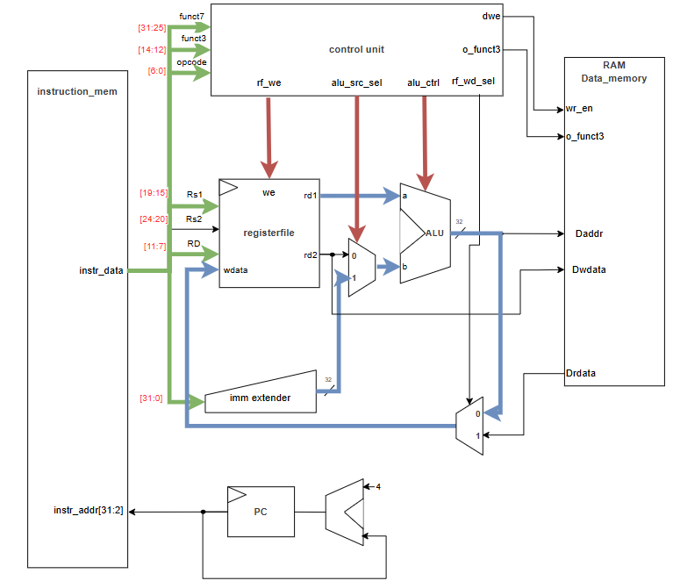
5. I-type
 | S-type | IL-type |  | l-type
rf_we | 0 | 1 |  | 1
alu_src_sel | 1 | 0 |  | 1
rf_wd_sel | 0 | 1 |  | 0
alu_ctrl | ADD |  |  | funct7[5],funct3
o_fun | funct3
dwe | 1 |  | 0 |  | 0
rd <= ALU(rs1,imm)
--------------shift연산 제외------------
1. rs1과 imm은 alu_ctrl에 의해 연산 동작 결정
2. 연산 결과는 registerfile에 write
--------------shift연산------------------
r1과 shamt의해 shift연산 수행
연산 결과는 registerfile에 write
imm[11:0] | rs1[4:0] | funct3[2:0] | rd[4:0] | I-type
funct7[6:0] | shamt[2:0] | rs1[4:0] | funct3[2:0] | rd[4:0] | I-type

Slide 15
5. IL-type

